Slide 1
Разработка класса визуального компонента-игры «Подбери пару»
Киселев Владислав

Slide 2
Цели курсового проекта
• Разработать игру «Подбери пару» с помощью визуального компонента
• Реализовать удобное взаимодействие пользователя с компонентом
• Разработать документацию компонента

Slide 3
Первый этап декомпозиции компонента

Slide 4
Структурная схема класса Game

Slide 5
Блок-схема алгоритма метода IsCoup

Slide 6
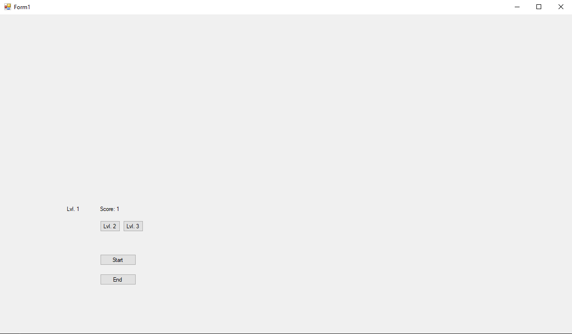
Начальный вид компонента при запуске

Slide 7
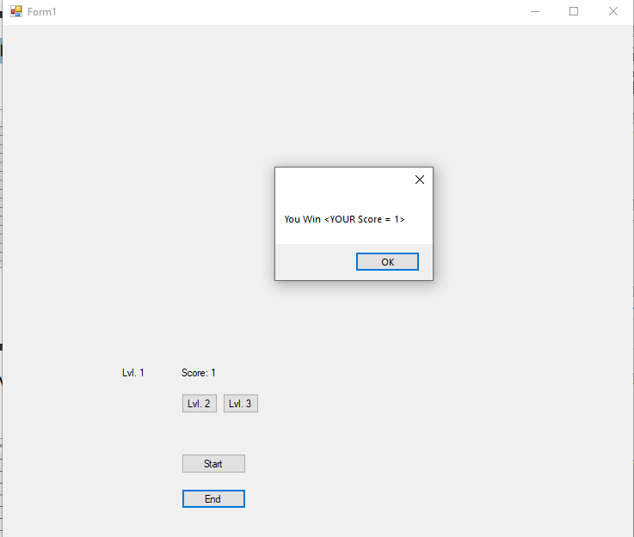
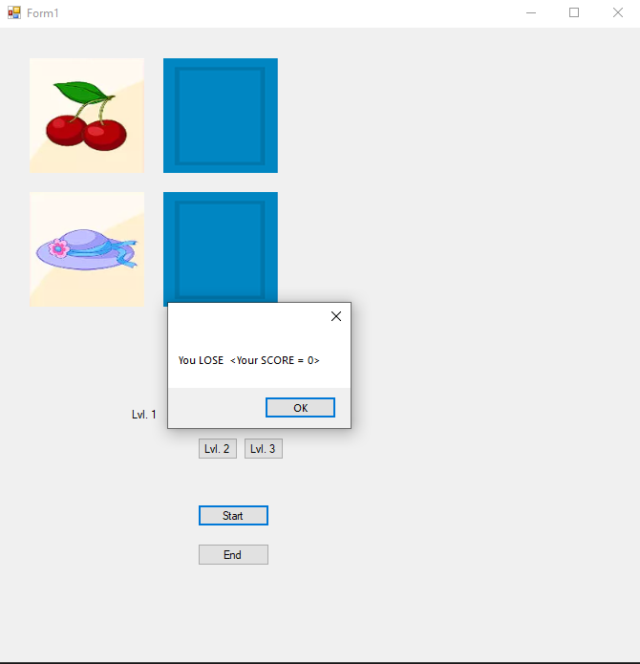
Варианты завершения игры

Slide 8
Содержание документации
Отладка компонента
Инструкция по установке компонента
Инструкция по эксплуатации компонента

Slide 9
Достигнутые цели и задачи
Была разработана игра «Подбери пару» с помощью визуального компонента
Разработать документацию компонента
Реализовано удобное взаимодействие пользователя с компонентом

